Slide 1
Проект на тему : Развитие репродуктивного воображения конструктивной деятельности
Выполнила: Кимак диана юрьевна,
Воспитатель : Гбдоу №17 Василеостровского района

Slide 2
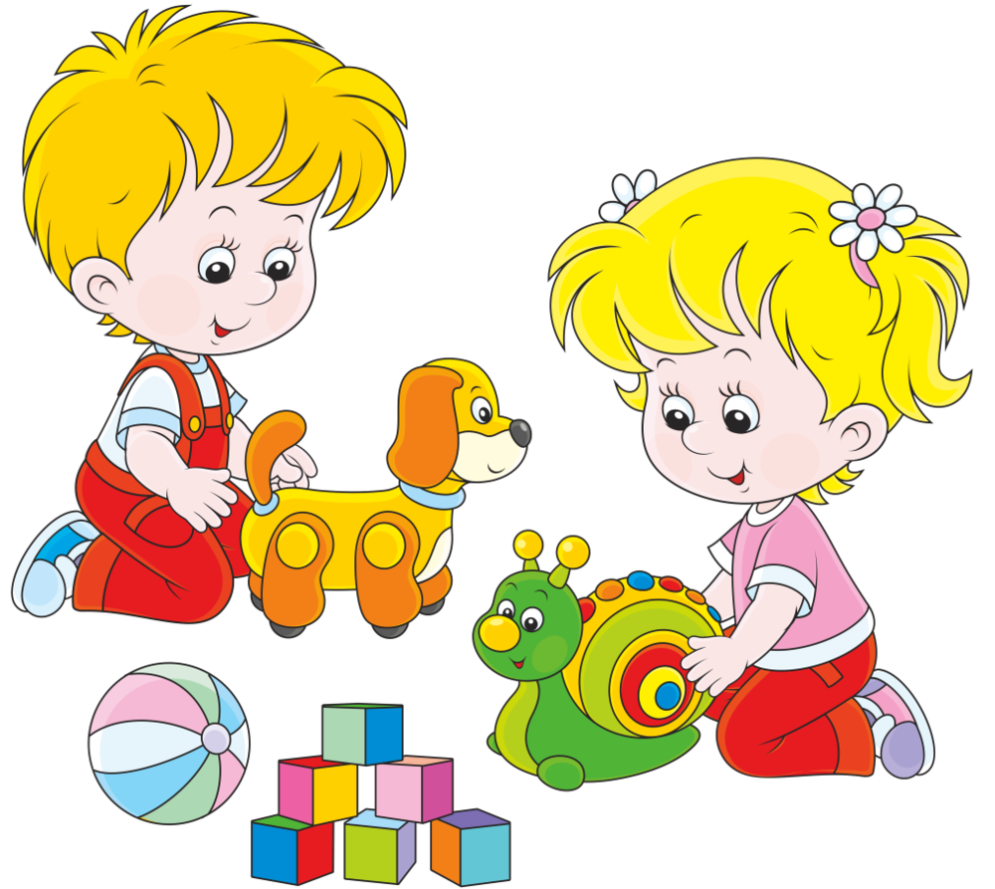
Актуальность
Развивать познавательную активность детей, воображение фантазию и творческую инициативу.
Совершенствовать коммуникативные навыки детей при работе в паре.

Slide 3
Задачи
Цель проекта: Использование конструирования при формировании навыков начального технического конструирования, развитие мелкой моторики развитие мышления, и взаимодействие детей в группе.
Развитие познавательного интереса к конструированию, проектированию и созданию новых моделей Привлекать родителей к участию в проекте Расширять и активизировать словарный запас детей

Slide 4
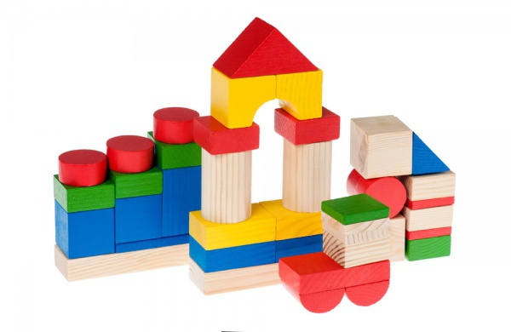
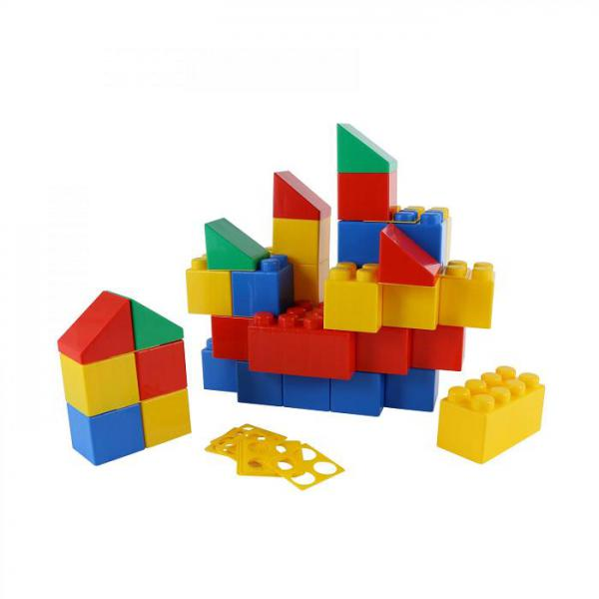
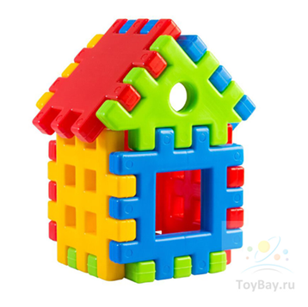
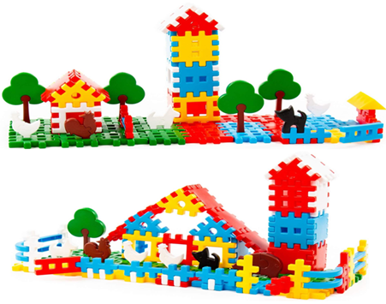
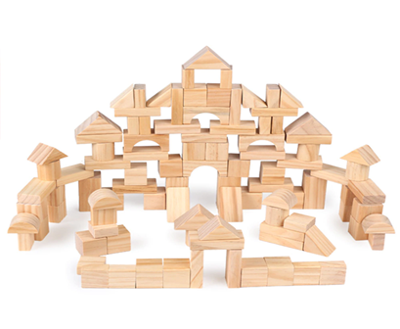
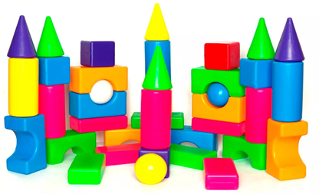
Тип проекта: познавательное развитие
Продукт проекта: Разные виды конструирования

Slide 5
Этапы Реализации проекта
Подготовительный этап:
Использование художественной литературы С.В Михалков
«Три поросенка»
Изучение информационных ресурсов и анализ предметно –
пространственной среды.

Slide 6
Этапы Реализации проекта
Основной этап
-Главным этапом деятельности детей является – игровая деятельность;
-Использование построек в сюжетно-ролевых играх;
-Организация деятельности с родителями.

Slide 7
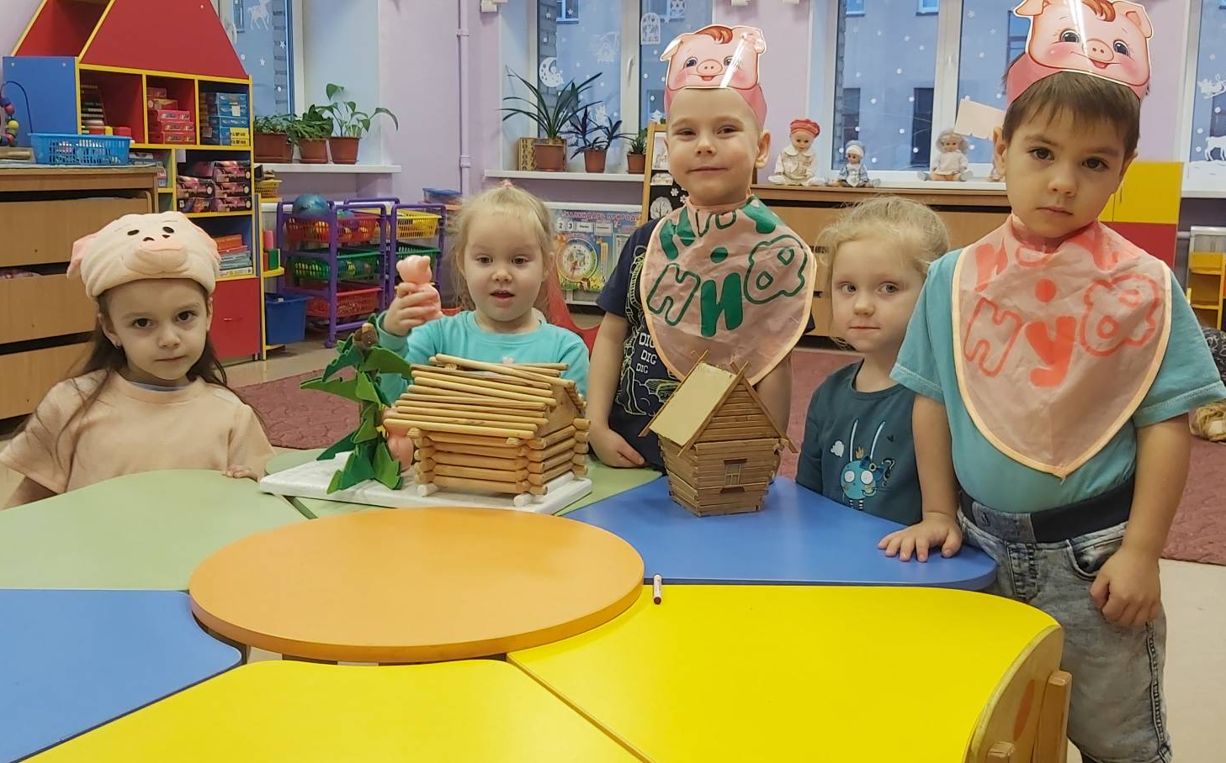
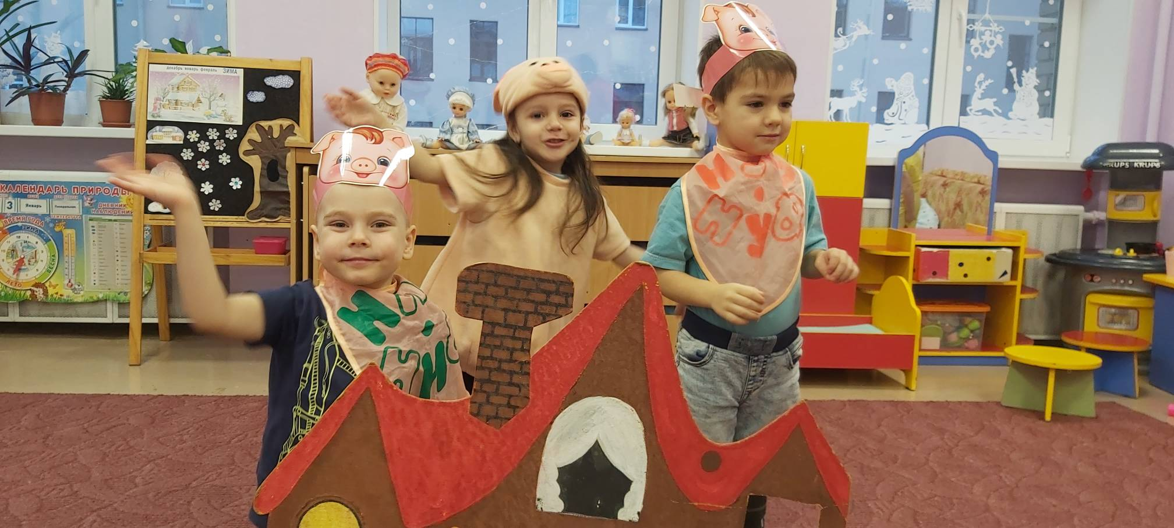
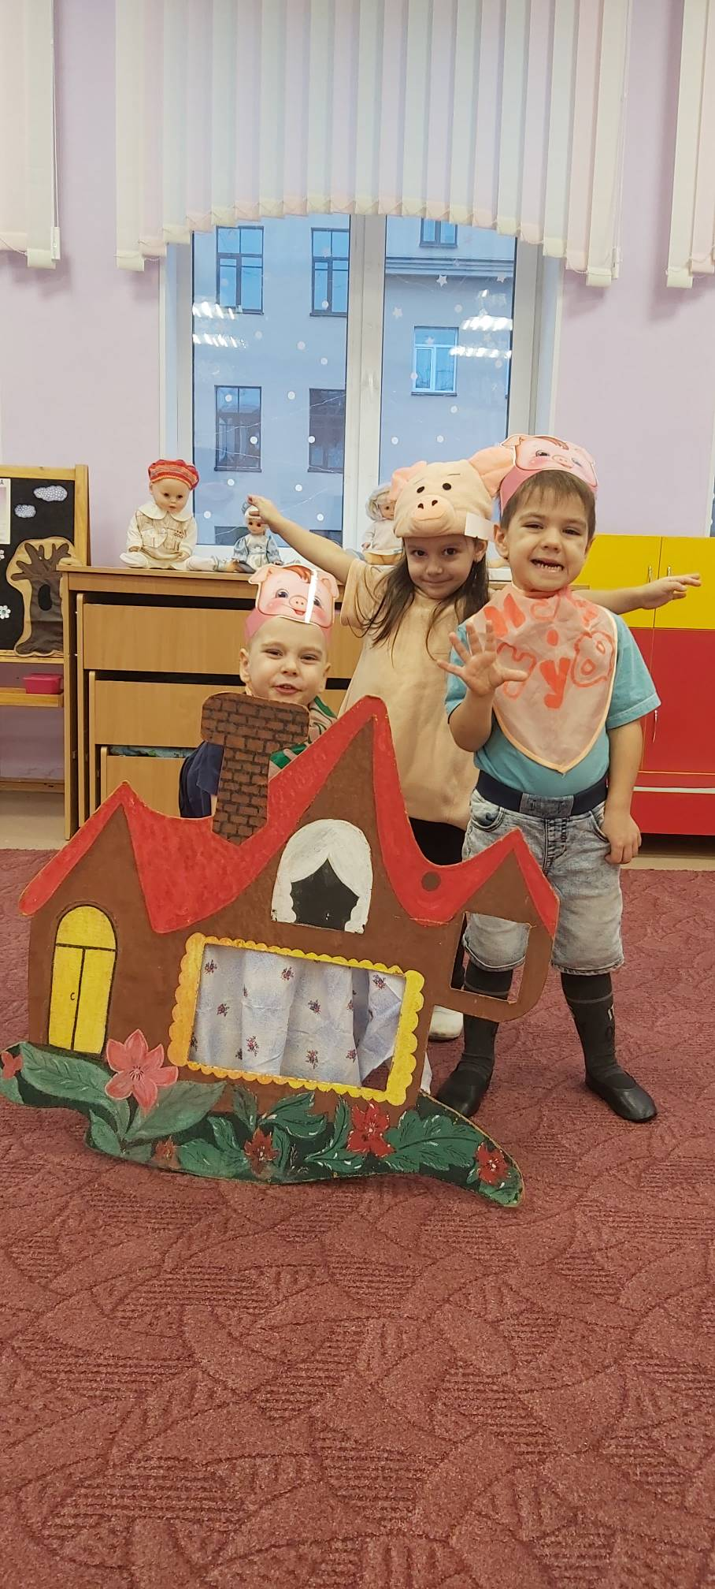
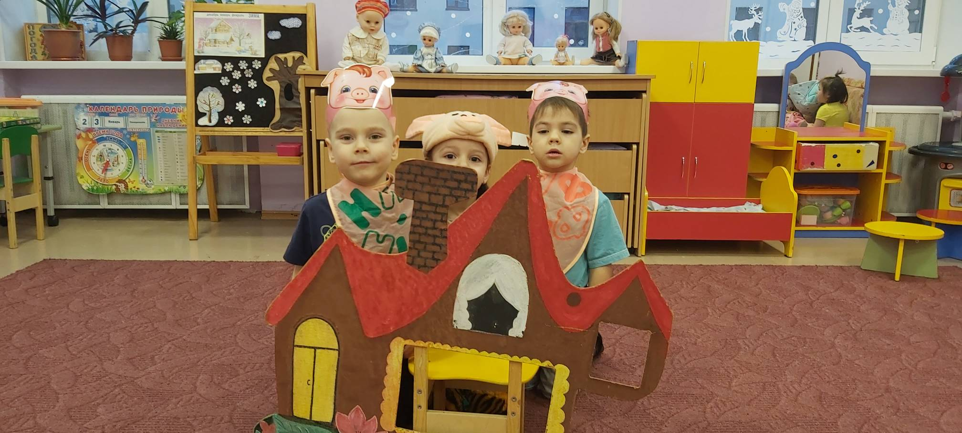
Результат: Театрализация С.В Михалкова «Три поросенка»

Slide 8
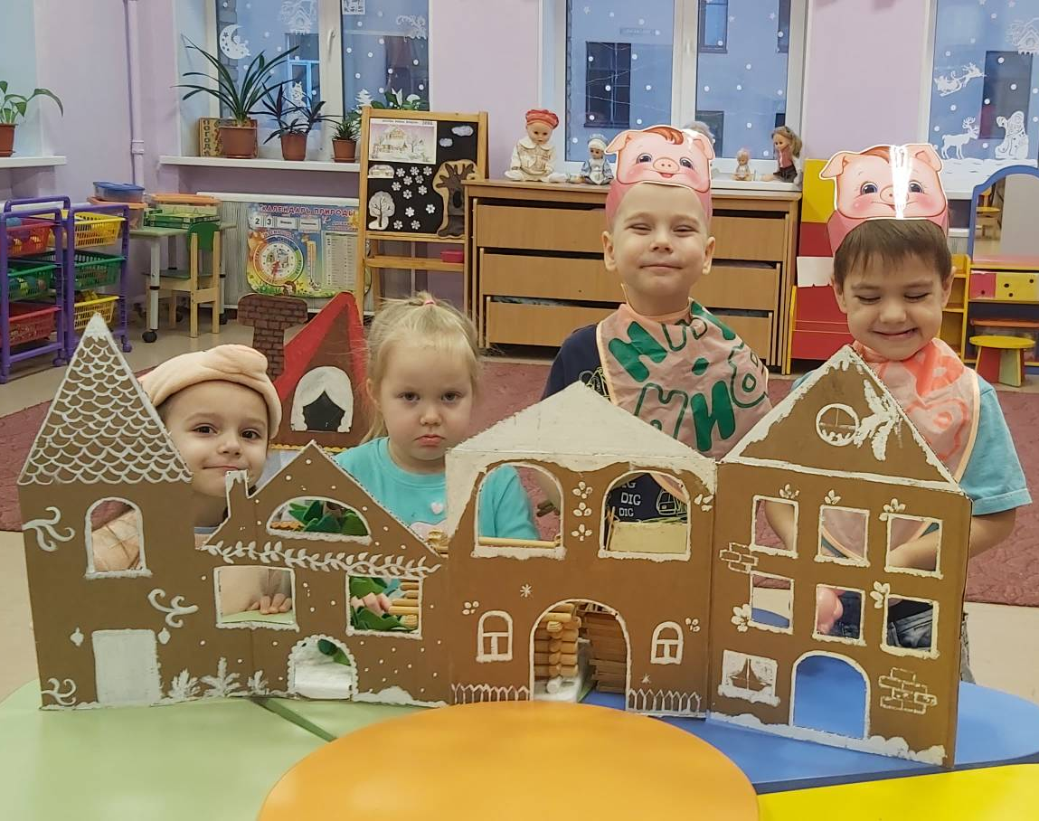
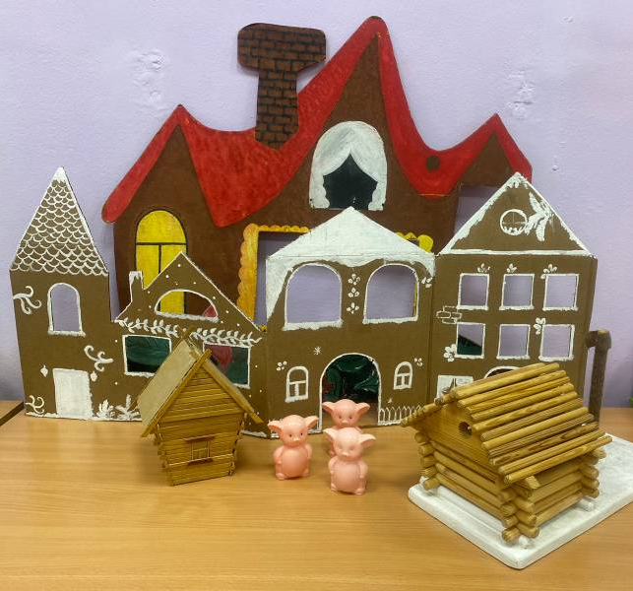
Результат: Выставка работ детей с родителями.

Slide 9
Спасибо за внимание !

